Slide 1

Architettura degli Elaboratori
Lez. 13 – Gestione dei data-hazard nella pipeline
Prof. Andrea Sterbini – sterbini@di.uniroma1.it

Slide 2
Argomenti
Argomenti della lezione
Come gestire gli hazard
  Scoprire che un hazard è presente
  Realizzare la «scorciatoia» nel datapath per recapitare il dato giusto
  Realizzare lo stallo quando il dato non è ancora pronto
Soluzione dell’esercizio
Data-hazard: una istruzione dà il valore ad una delle due istruzioni successive (prima di WB)
ovvero: il registro destinazione della istruzione precedente
è uguale ad uno dei due registri argomenti delle due istruzioni successive
ed inoltre la istruzione precedente ha RegWrite = true
Dove troviamo queste informazioni? nei registri della pipeline!

Slide 3
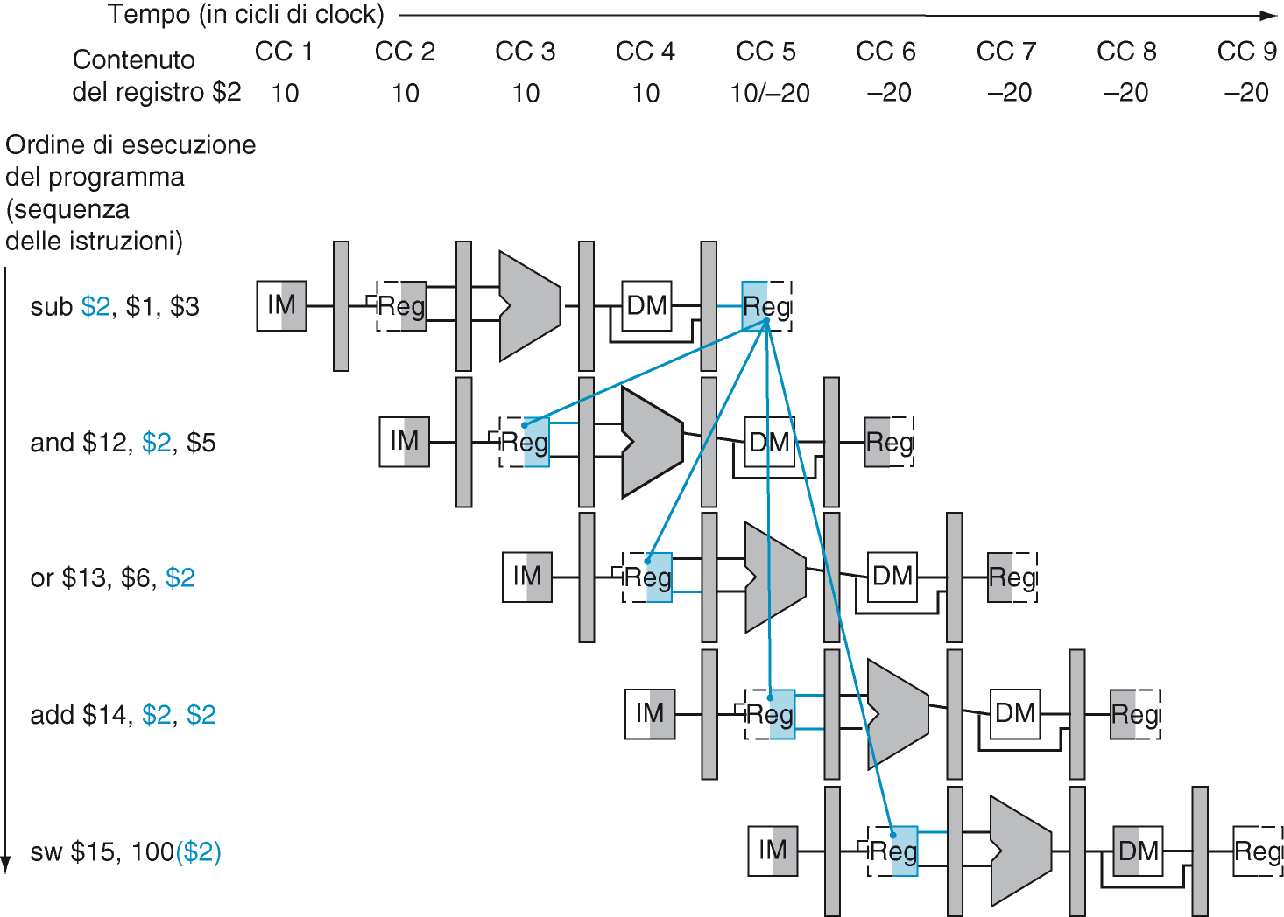
Data hazard senza forwarding

Slide 4
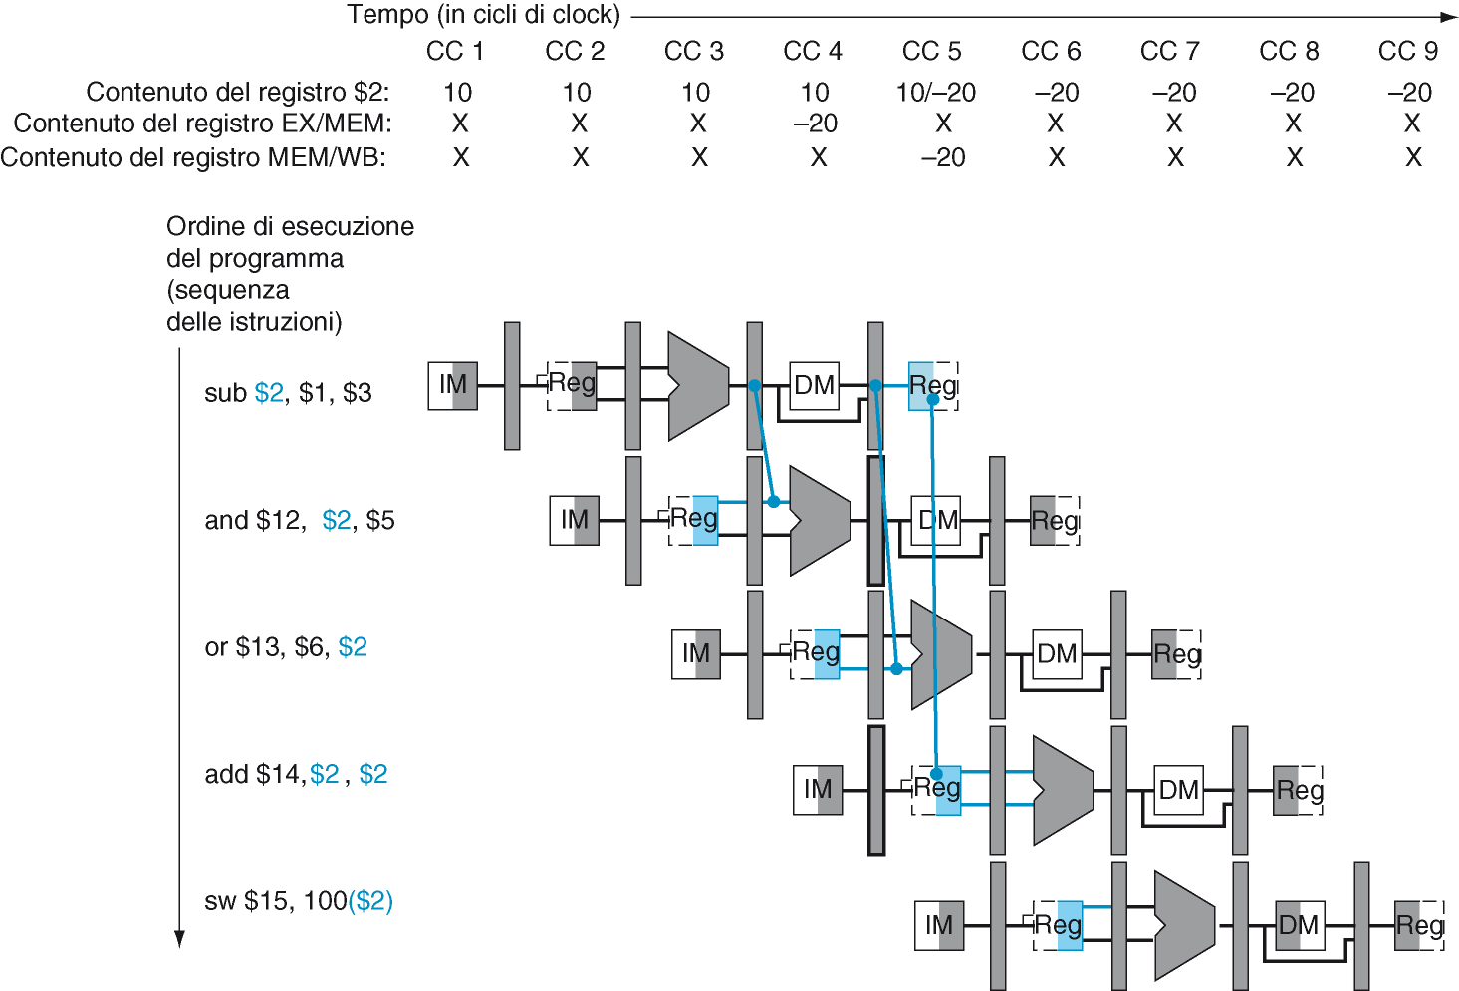
Data hazard con forwarding

Slide 5
Scoprire un data-hazard in EXE
Il 1° argomento RS della istruzione da eseguire è lo stesso registro della destinazione RD della precedente (che è in EXE) … e l’istruzione precedente produce un valore,
ID/EXE . RS = EXE/MEM . RD AND EXE/MEM.RegWrite = 1 (AND RS != 0)
Oppure lo stesso per il 2° argomento RT ….
ID/EXE . RT = EXE/MEM . RD AND EXE/MEM.RegWrite = 1 (AND RT != 0)
OPPURE
Il 1° argomento RS della istruzione da eseguire è lo stesso registro della destinazione RD della 2° istr. prec. (che è in MEM) … e la 2° istruzione precedente produce un valore
ID/EXE . RS = MEM/WB . RD AND MEM/WB.RegWrite = 1 (AND RS != 0)
Oppure lo stesso per il 2° argomento RT ….
ID/EXE . RT = MEM/WB . RD AND MEM/WB.RegWrite = 1 (AND RT != 0)
Se è presente data-hazard su un argomento rispetto a entrambe le istruzioni precedenti
ha sempre la precedenza il valore prodotto per ultimo, ovvero quello che sta nel registro EXE/MEM della pipeline (che è l’istruzione subito precedente a quella corrente in EXE)

Slide 6
Realizzare il forwarding in EXE
Forwarding = sostituire il valore letto dal blocco registri con quello prodotto dalla istruzione precedente che sta in EXE (o dalla 2° istruzione precedente che sta in MEM)
Modifiche al datapath: inserire un MUX prima della ALU per selezionare tra i 3 casi:
Non c’è forwarding: il valore per la ALU viene dal registro ID/EXE della pipeline
Forwarding dalla istruz. prec.: il valore per la ALU viene dal registro EXE/MEM della p.
Forwarding dalla 2° istr. prec.: il valore per la ALU viene dal registro MEM/WB della p.
Questo vale sia per il primo argomento che per il secondo argomento della ALU (2 MUX)
NOTA: è possibile realizzare il forwarding anche:
nella fase ID (necessario SOLO se la beq viene anticipata in ID)
nella fase MEM (necessario SOLO se lw $rt ,… è subito seguita da una sw $rt, …)
        (se sw è preceduta da tipo R il forwarding avviene in fase EXE)

Slide 7
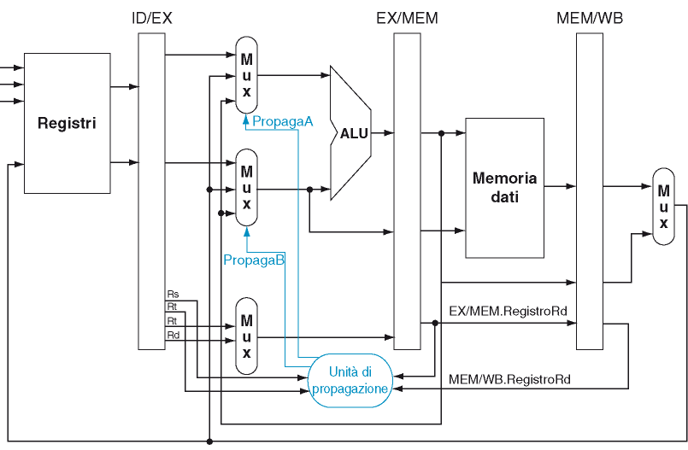
Unità di forwarding in EXE

Slide 8
Lo stallo della istruzione
Talvolta l’istruzione deve attendere che sia pronto il dato perché possa avvenire il forwarding
lw $s1, vettore($s2) # IF ID EX MM WB
addi $s1, $s1, 42 # IF ID EX MM WB stallo
addi $s1, $s1, 42 # → IF ID EX MM WB ri-exe. + forwarding
Per riconoscere di dover inserire uno stallo dobbiamo esaminare le due istruzioni:
la seconda ne ha bisogno in EXE e la prima produrrà il dato solo nella fase MEM (lw)
ID/EXE.MemRead = 1 AND (ID/EXE.RT = IF/ID.RT OR ID/EXE.RT = IF/ID.RS)
la seconda lo richiede in ID e la prima lo produrrà solo dopo EXE (solo beq anticipato)
ID/EXE.RegWrite = 1 AND (ID/EXE.RD = IF/ID.RT OR ID/EXE.RD = IF/ID.RS) AND op=beq
Per fermare l’istruzione con uno stallo, dobbiamo (nella fase ID):
annullare l’istruzione che deve attendere (una bolla che continuerà senza fare nulla)
- ovvero basta azzerare i segnali di controllo MemWrite e RegWrite e IF/ID.Istruzione
rileggere la stessa istruzione di nuovo perchè possa essere rieseguita un clock dopo
- ovvero basta impedire che il PC si aggiorni

Slide 9
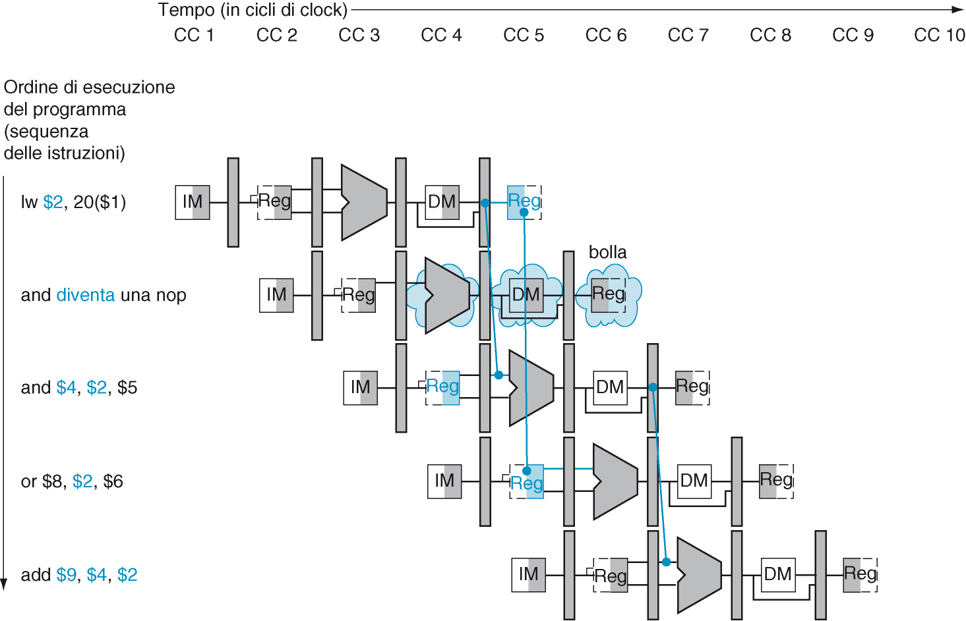
Stallo in azione

Slide 10
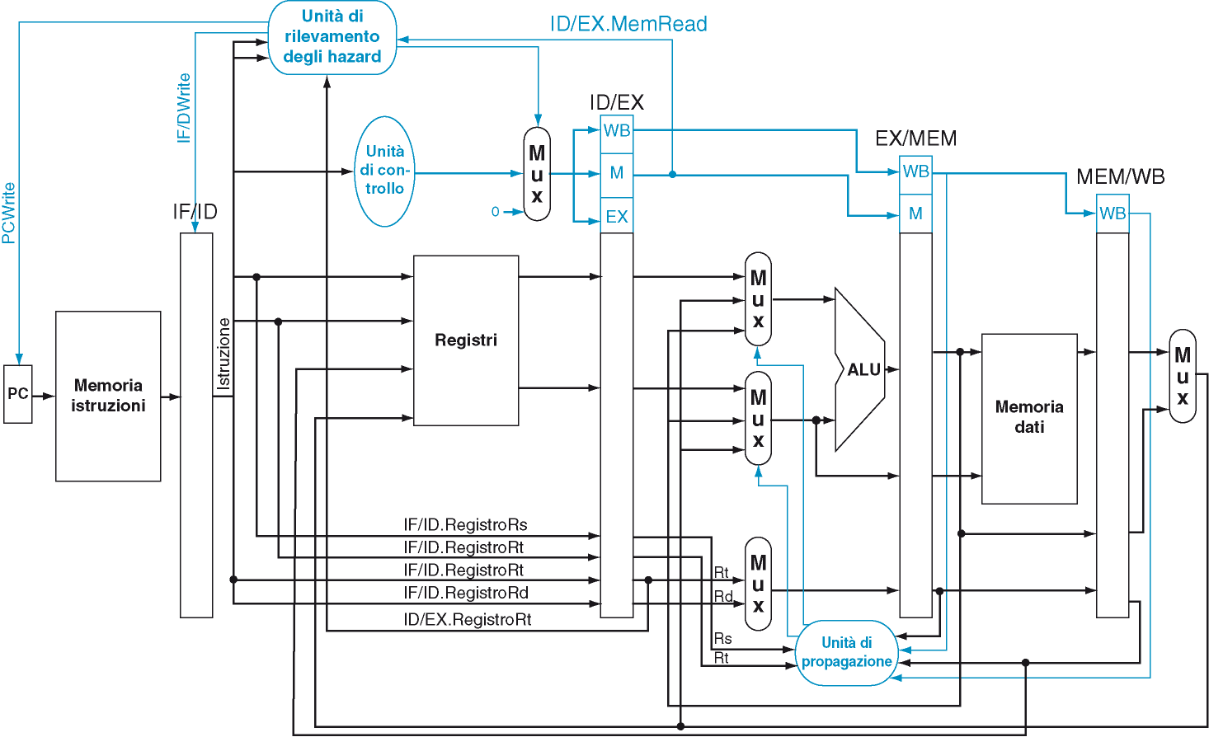
Rileviamo e realizziamo lo stallo

Slide 11
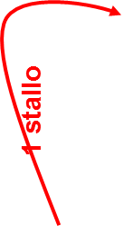
Soluzione senza forwarding
sommavettore: # Sottolineato = hazard
li $t0, 0 # fine istruzione al 5° clock
li $t1, 40 # IF ID EX MM WB 6°
li $t2, 0 # IF ID EX MM WB 7°
ciclo: beq $t2, $t1, fine # → → IF ID EX MM WB 10° 18° ... 90°
lw $t3, vettore($t2)# IF ID EX MM WB 11° 19° ...
add $t0, $t0, $t3 # → → IF ID EX MM WB 14° 22° ...
addi $t2, $t2, 4 # IF ID EX MM WB 15° 23° ...
j ciclo # IF ID EX MM WB 16° 24° ...
fine: li $v0, 10 # beq → IF ID EX MM WB 93°
syscall # 94°
2 stalli
2 stalli
2 stalli
Senza forwarding ad ogni data hazard bisogna allineare la fase WB con la ID (con 2 stalli).
Per cui: nella parte iniziale ci sono 2 stalli tra li e beq.
Il ciclo impiega 5 colpi di clock più 2 stalli tra lw e add ed 1 stallo tra addi e beq
Il control-hazard sul salto beq alla fine del ciclo inserisce 2 stalli (agisce a fine EXE)
Quindi in totale ci vogliono: 8 + 2 + 10*(5+3) + 2 + 2 = 94 colpi di clock

Slide 12
Esercizio per casa
Progettate la unità di forwarding per la fase MEM
- è necessaria solo per la sw $rt, …. (quando è preceduta da una lw $rt, …)
- non è possibile aver bisogno di stalli perché non ci sono istruzioni che generano il dato necessario 2 istruzioni prima (ovvero 2 fasi dopo)
Indicate:
- quali condizioni devono essere verificate e come farlo con i segnali della pipeline
- come modificare il datapath per aggiungere il forwarding del valore

